Slide 1

7^{η} Συνεδρίαση Επιτροπής Παρακολούθησης Ε.Π. «ΙΟΝΙΑ ΝΗΣΙΑ» 2014-2020 ΕΝΗΜΕΡΩΣΗ ΓΙΑ ΤΗΝ ΠΟΡΕΙΑ ΥλοποΙησης ΚΑΙ ΤΙΣ ΓΕΝΙΚΕΣ ΚΑΤΕΥΘΥΝΣΕΙΣ ΑΝΑΘΕΩΡΗΣΗΣ του ΠΕΠ ΠΙΝ 2014-2020 ΚΕΡΚΥΡΑ – 16 ΙΟΥΝΙΟΥ 2023
ΠΕΡΙΦΕΡΕΙΑ ΙΟΝΙΩΝ ΝΗΣΙΩΝ
ΕΙΔΙΚΗ ΥΠΗΡΕΣΙΑ ΔΙΑΧΕΙΡΙΣΗΣ ΠΡΟΓΡΑΜΜΑΤΟΣ ΙΟΝΙΑ ΝΗΣΙΑ

Slide 2
Στοιχεία Προγράμματος
ΕΤΠΑ
165.019.007 €
ΕΚΤ
36.677.529 €
201.696.536 €
Αρχική Έγκριση | C(2014) 10165/18-12-2014 | 226.924.700 €
1^{η} Αναθεώρηση | C(2017) 8407/6-12-2017 | 231.808.906 €
2^{η} Αναθεώρηση | C(2018) 8766/11.12.2018 | 231.808.906 €
3^{η} Αναθεώρηση | C(2020) 92/09.01.2020 | 231.808.906 €
4^{η} Αναθεώρηση | C(2020) 4709/07.07.2020 | 201.696.536 €
5^{η} Αναθεώρηση | C (2021) | 201.696.536 €
Notes:
Η η συνολική χρηματοδότηση του ΠΕΠ Ι.Ν. 2014-2020 ανέρχεται σε 201.696.536,0 € € (Δημόσια Δαπάνη) εκ των οποίων τα 161.357.226,0 € αφορούν σε Κοινοτική Συνδρομή (80,0%) και τα 40.339.310,0 € σε Εθνική Συμμετοχή (20,0%)

Slide 3
Ε.Π. ΙΟΝΙΑ ΝΗΣΙΑ 2014-2020
ΑΞΟΝΑΣ | ΠΟΣΟ (Δ.Δ.)
1. Ενίσχυση της περιφερειακής ανταγωνιστικότητας με ανάπτυξη της επιχειρηματικότητας, της καινοτομίας & των ΤΠΕ (ΕΤΠΑ) | 22.237.105,00
2. Προστασία του Περιβάλλοντος και Αειφόρος Ανάπτυξη (ΕΤΠΑ) | 82.920.977,00
3. Ενίσχυση υποδομών μεταφορών (ΕΤΠΑ) | 13.088.341,00
4. Ενίσχυση υποδομών εκπαίδευσης, υγείας και πρόνοιας (ΕΤΠΑ) | 43.194.343,00
5. Κοινωνική ένταξη, ανάπτυξη του ανθρώπινου δυναμικού και καταπολέμηση της φτώχειας & των διακρίσεων (ΕΚΤ) | 36.079.242,00
6. ΤΕΧΝΙΚΗ ΒΟΗΘΕΙΑ (ΕΤΠΑ) | 3.578.241,00
7. ΤΕΧΝΙΚΗ ΒΟΗΘΕΙΑ (ΕΚΤ) | 598.286,00
ΣΥΝΟΛΟ | 201.696.536,00
Notes:
Οι παρεμβάσεις που συγχρηματοδοτούνται από το ΕΠ αναφέρονται σε 7 Άξονες Προτεραιότητας με την ακόλουθη κατανομή πόρων. Το Πρόγραμμα συγχρηματοδοτείται από το ΕΤΠΑ με το ποσό των 165.019.007,0€ (81,8%) και από το ΕΚΤ με το ποσό των 36.677.529,0€ (18,2%).

Slide 4
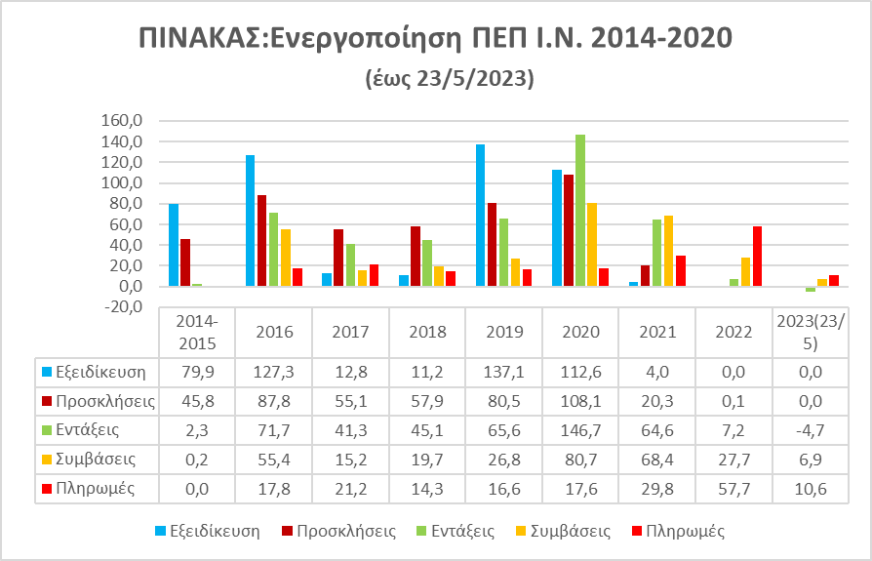
Πρόοδος υλοποίησης ΕΠ ΙΟΝΙΑ ΝΗΣΙΑ 2014-2020
Notes:
Εδώ βλέπουμε τη δημοσιονομική εξέλιξη του ΕΠ από 31-12-2016 έως και 23-05-2023.
Το ύψος των προσκλήσεων ανέρχεται στα 455,6 εκατ.€ (Περιλαμβάνονται 14,0 εκατ.€ από εκχώρηση στην ΕΥΔ ΕΠΑΝΕΚ), ποσό ΠΟΥ αντιστοιχεί σε ποσοστό 225,9% της συνολικής χρηματοδότησης του προγράμματος και σε 106 Προσκλήσεις (Επιπλέον 2 Προσκλήσεις από την ΕΥΔ ΠΕΠ για εκχωρήσεις από ΕΥΔ Περιβάλλοντος και 1 Πρόσκληση από την ΕΥΔ ΕΠΑΝΕΚ, που έχει οριστεί ως Ενδιάμεσος Φορέας του ΠΕΠ Ι.Ν.)
Ο προϋπολογισμός των ενταγμένων πράξεων (3.128 πράξεις) ανέρχεται σε 439,9 εκατ. € σε Δ.Δ. το οποίο αποτελεί το 218,1% της συνολικής χρηματοδότησης του προγράμματος, ενώ οι νομικές δεσμεύσεις που έχουν αναληφθεί ανέρχονται στο ποσό των 301,1 εκατ. €, το οποίο αποτελεί το 149,3% της συνολικής χρηματοδότησης του προγράμματος. Οι δε καταχωρημένες δαπάνες στο ΟΠΣ μέχρι 23/5/2023 ανέρχονται στο ποσό των 185,7 εκατ. € (Με βάση τα Δημοσιονομικά Στοιχεία που καταχωρούνται στην SFC ), ποσό που αντιστοιχεί σε ποσοστό απορρόφησης 92,1 % των συνολικών πόρων ΠΕΠ ΙΝ 2014-2020.

Slide 5
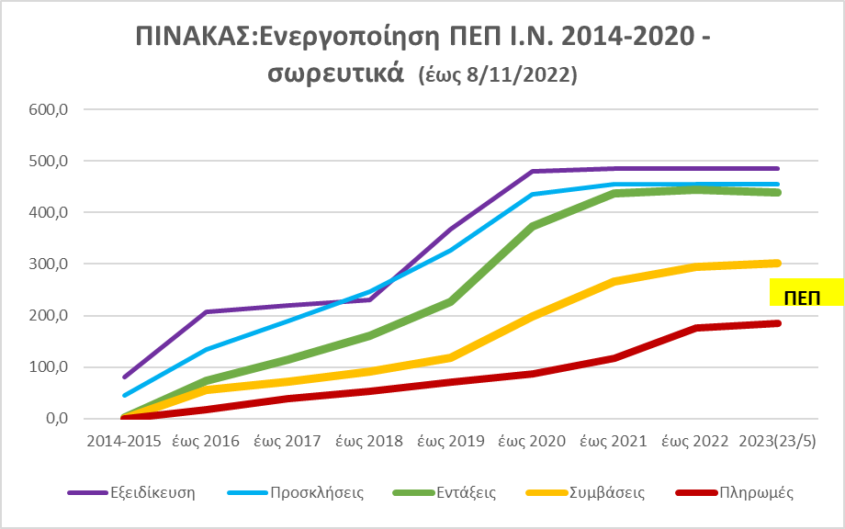
Πρόοδος υλοποίησης ΕΠ ΙΟΝΙΑ ΝΗΣΙΑ 2014-2020
Notes:
Εδώ βλέπουμε συνολικά την εικόνα της προόδου υλοποίησης του ΕΠ ως προς την εξειδίκευση, την έκδοση των προσκλήσεων, τις εντάξεις, τις Συμβάσεις και τις δαπάνες.

Slide 6

Πρόοδος Υλοποίησης ανά Άξονα (23-05-2023)
ΑΞ | ΣΥΝΟΛΙΚΗ Δ.Δ. ΠΡΟΣΚΛΗΣΕΩΝ | ΕΝΤΑΞΕΙΣ | ΣΥΜΒΑΣΕΙΣ | ΔΑΠΑΝΕΣ | %
1 | 55.625.530 | 105.012.838 | 102.868.501 | 56.332.319 | 98
2 | 140.982.146 | 134.061.364 | 94.200.883 | 43.690.809 | 73
3 | 101.794.230 | 53.858.125 | 9.279.711 | 8.605.787 | 100
4 | 108.110.981 | 85.998.956 | 43.631.933 | 37.622.387 | 108
5 | 42.779.754 | 56.280.808 | 47.672.892 | 36.514.987 | 100
6 | 5.578.241 | 4.492.407 | 3.296.708 | 2.248.535 | 63
7 | 698.286 | 168.014 | 153.135 | 148.498 | 100
ΣΥΝ | 455.569.168 | 439.872.512 | 301.103.763 | 185.163.322 | 92,1
Notes:
Και εδώ βλέπουμε την πρόοδο υλοποίησης του προγράμματος συνολικά, ανά επενδυτικό ταμείο αλλά και ανά άξονα προτεραιότητας ως προς την εξειδίκευση, τις εντάξεις, τις Συμβάσεις και τις δαπάνες.

Slide 7
Πρόβλεψη Δαπανών Κλεισίματος Ε.Π.

Slide 8
Πρόοδος Επίτευξης Πλαισίου Επίδοσης ΕΠ ΠΙΝ 2014 -2020
ΚΩΔ. ΔΕΙΚΤΗ | ΤΑΜΕΙΟ | ΠΕΡΙΓΡΑΦΗ – ΜΟΝΑΔΑ ΜΕΤΡΗΣΗΣ | ΤΙΜΗ ΣΤΟΧΟΣ | ΠΑΡΑΤΗΡΗΣΕΙΣ
10501 | ΕΚΤ | Άτομα που αποδεσμεύονται από τη φροντίδα εξαρτώμενων ατόμων | 5.527 Άτομα | Έως 12/2022 έχουν αποδεσμευτεί 7.354 Άτομα (εκ των οποίων τα 252 από φροντίδα ΑμεΑ) - Αναμένεται να επιτευχθεί
05502 | ΕΚΤ | Αριθμός υποστηριζόμενων δομών | 25 Δομές | 24 Δομές και επιπλέον 4 νέα Κέντρα Κοινότητας - Αναμένεται να επιτευχθεί
SO031 | ΕΤΠΑ | Δυναμικότητα κοινωνικών υποδομών που ενισχύονται | 78 φυσικά πρόσωπα | Συνδέεται με το ενταγμένο έργο 5000113 «Γηροκομείο Αργοστολίου». Η ολοκλήρωση της πράξης θα σημάνει και την επίτευξη του δείκτη-στόχου. Η πράξη έχει ουσιαστικά ολοκληρωθεί
T2706 | ΕΤΠΑ | Πληθυσμός που καλύπτεται από έργα διαχείρισης στερεών αποβλήτων | 207.855 φυσικά πρόσωπα | Ο δείκτης συνδέεται κυρίως με την ενταγμένη πράξη 5006371 που αφορά σε δράσεις ευαισθητοποίησης στην ΠΙΝ. Η πράξη αναμένεται να ολοκληρωθεί
Τ2628 | ΕΤΠΑ | Πληθυσμός που ωφελείται από μέτρα πρόληψης και διαχείρισης φυσικών και ανθρωπογενών καταστροφών | 207.855 φυσικά πρόσωπα | Συνδέεται με τα ενταγμένα έργα 5007986 «σύστημα Τηλέμαχος» με δείκτη 207.855 και 5007866 «Εξοπλισμός πυροσβεστικής» με δείκτη 103.484. Η πράξη 5007986 έχει ουσιαστικά ολοκληρωθεί (αναμένεται να ολοκληρωθεί και η άλλη πράξη)
Τ2701 | ΕΤΠΑ | Ψηφιακές εφαρμογές στους τομείς Τουρισμός – Πολιτισμός –Περιβάλλον | 10 έργα | Συνδέεται με 14 ενταγμένα έργα εκ των οποίων με βάση το Σχέδιο Δράσης ένα πρόκειται να απενταχθεί. Προβλέπεται να ολοκληρωθούν περισσότερες από 10 πράξεις.
SO035 | ΕΤΠΑ | Παρεμβάσεις για τη βελτίωση υποδομών υποδοχής σκαφών αναψυχής | 2 έργα | Συνδέεται με τα 2 ενταγμένα έργα 5045170 «Σπηλιά» και 5003754 «Βασιλική». Αναμένεται να ολοκληρωθούν, ακόμη και ως «ημιτελή». Χρειάζεται εντατικοποίηση στην υλοποίηση.
SO034 | ΕΤΠΑ | Λιμενικές υποδομές που αναβαθμίζονται | 2 έργα | Συνδέεται με τα 2 ενταγμένα έργα 5000244 «Λιμάνι Πισαετού» και 5000287 «Λιμάνι Ερείκουσας». Οι πράξεις έχουν ολοκληρωθεί.

Slide 9
Πρόοδος Επίτευξης Πλαισίου Επίδοσης ΕΠ ΠΙΝ 2014 -2020
ΚΩΔ. ΔΕΙΚΤΗ | ΤΑΜΕΙΟ | ΠΕΡΙΓΡΑΦΗ – ΜΟΝΑΔΑ ΜΕΤΡΗΣΗΣ | ΤΙΜΗ ΣΤΟΧΟΣ | ΠΑΡΑΤΗΡΗΣΕΙΣ
CO02 | ΕΤΠΑ | Παραγωγικές επενδύσεις: Αριθμός επιχειρήσεων που λαμβάνουν επιχορηγήσεις | 2.438 επιχειρήσεις | Ο δείκτης συνδέεται με την Πρόσκληση ΙΟΝ97 «Ενίσχυση επιχειρήσεων λόγω COVID 19» στην οποία έχουν ενταχθεί 2.451 πράξεις/επιχειρήσεις, από τις οποίες υλοποιούνται 2298 πράξεις και την Πρόσκληση «Ενίσχυση της Ίδρυσης και Λειτουργίας Νέων Τουριστικών Μικρομεσαίων Επιχειρήσεων» στην οποία έχουν ενταχθεί 400 πράξεις/επιχειρήσεις, από τις οποίες αναμένεται να ολοκληρωθούν μέσω του ΠΕΠ 220 πράξεις. Με βάση τα δεδομένα αυτά, ο στόχος αναμένεται να επιτευχθεί.
CO03 | ΕΤΠΑ | Παραγωγικές επενδύσεις: Αριθμός επιχειρήσεων που λαμβάνουν οικονομική στήριξη πλην επιχορηγήσεων | 95 επιχειρήσεις | Ο δείκτης συνδέεται με τη δράση «Παροχή κινήτρων για την ανάπτυξη νέων προϊόντων & υπηρεσιών καθώς και τον τεχνολογικό εκσυγχρονισμό / καινοτομία σε τομείς προτεραιότητας, μέσω του Ταμείου Επιχειρηματικότητας ΙΙ» (5001932). Έχουν εγκριθεί 97 δάνεια, έχουν υπογραφεί συμβάσεις με 96 ΜΜΕ, ενώ έχουν υποβληθεί αιτήματα εκταμίευσης από 95 ΜΜΕ. Ο στόχος μπορεί να επιτευχθεί.
CO35 | ΕΤΠΑ | Παιδική μέριμνα και εκπαίδευση: Δυναμικότητα ενισχυόμενων υποδομών παιδικής μέριμνας ή εκπαίδευσης | 1.468 άτομα | Κρίσιμη για την επίτευξη του δείκτη είναι η ολοκλήρωση της πράξης 5007785 «Αναβάθμιση εργαστηριακού εξοπλισμού σχολικών μονάδων ΠΙΝ προσχολικής, α'θμιας & β’θμιας εκπαίδευσης», η οποία αναμένεται να ολοκληρωθεί.
CO18 | ΕΤΠΑ | Ύδρευση: Πρόσθετος πληθυσμός που εξυπηρετείται από βελτιωμένες υπηρεσίες ύδρευσης | 65.000 άτομα | Για να επιτευχθεί ο δείκτης θα πρέπει να υλοποιηθεί τουλάχιστον η πράξη 5006226 «ΠΑΡΑΚΟΛΟΥΘΗΣΗ ΚΑΙ ΕΛΕΓΧΟΣ ΠΕΡΙΦΕΡΕΙΑΚΩΝ ΥΔΡΑΓΩΓΕΙΩΝ ΚΕΡΚΥΡΑΣ ΚΑΙ ΔΗΜΙΟΥΡΓΙΑ ΗΛΕΚΤΡΟΝΙΚΗΣ ΠΛΑΤΦΟΡΜΑΣ ΙΣΟΖΥΓΙΟΥ ΝΕΡΟΥ ΚΑΙ ΔΙΑΡΡΟΩΝ» με τιμή δείκτη 72.276 άτομα. Το έργο εξελίσσεται κανονικά και αναμένεται να έχει ολοκληρωθεί.

Slide 10
Πρόοδος Επίτευξης Πλαισίου Επίδοσης ΕΠ ΠΙΝ 2014 -2020
ΚΩΔ. ΔΕΙΚΤΗ | ΤΑΜΕΙΟ | ΠΕΡΙΓΡΑΦΗ – ΜΟΝΑΔΑ ΜΕΤΡΗΣΗΣ | ΤΙΜΗ ΣΤΟΧΟΣ | ΠΑΡΑΤΗΡΗΣΕΙΣ
CO23 | ΕΤΠΑ | Φύση και βιοποικιλότητα: Επιφάνεια οικοτόπων που λαμβάνουν ενίσχυση για να αποκτήσουν καλύτερο καθεστώς διατήρησης | 75.000 εκτάρια | Δεν προβλέπεται να επιτευχθεί οριακά ο στόχος του δείκτη
CO31 | ΕΤΠΑ | Ενεργειακή απόδοση: Αριθμός νοικοκυριών που κατατάσσονται σε καλύτερη κατηγορία ενεργειακής κατανάλωσης | 320 νοικοκυριά | Συνδέεται με την Πρόσκληση ΙΟΝ53 στο πλαίσιο της οποίας είναι ενταγμένα 353 σχέδια. Έως σήμερα έχουν ολοκληρωθεί 256 σχέδια και εκτιμάται ενδεχόμενη υπο-επίτευξη του στόχου. Από τις πράξεις που θα υλοποιηθούν ενισχύονται 72.064 εκτάρια.
χρηματοοικονομικοί δείκτες (F100)
Άξονες Προτεραιότητας / Ταμείο | ΤΑΜΕΙΟ | F100 (€) – ορόσημο 2023 (Δ.Δ.) | Πληρωμές έως 23/5/2023 (€)
ΑΠ1 (Ερευνα, Ψηφιακά, ΜΜΕ) | ΕΤΠΑ | 57.884.600.0 | 56.332.319,6€
ΑΠ2 (Περιβάλλον, Ενεργειακά, Πολιτισμός, Τουρισμός) | ΕΤΠΑ | 59.881.230,0 | 43.690.809,5€
ΑΠ3 (υποδομές Μεταφορών) | ΕΤΠΑ | 8.627.477,0 | 8.605.787,4€
ΑΠ4 (Υποδομές Εκπαίδευσης, Υγείας, Πρόνοιας) | ΕΤΠΑ | 35.047.458,0 | 37.622.387,1€
ΑΠ5 (Απασχόληση, Κοινωνικές Δομές, Υγεία, Κοινων. Οικονομία) | ΕΚΤ | 36.528.932,0 | 36.514.987,1€

Slide 11
Βασικές κατευθύνσεις Αναθεώρησης ΠΕΠ Ι.Ν. 2014-2020
Η επόμενη και τελική Αναθεώρηση του Προγράμματος αναμένεται να βασιστεί στις επικαιροποιημένες (τέλος Ιουνίου 2023) προβλέψεις για τη διαμόρφωση των βασικών στοιχείων του.
Άξονας Προτεραιότητας -2-
Στο πλαίσιο της επικαιροποίησης του Σχεδίου Δράσης και στο βαθμό που επιβεβαιώνονται οι σημερινές προβλέψεις, οι πόροι του Α.Π. αναμένεται να παραμείνουν ως έχουν και η υπέρβαση των 5,7 εκατ.€ θα διοχετευτεί μερικώς στην π.π. 2021-2027 και σε άλλες πηγές (εθνικοί πόροι).
Άξονας Προτεραιότητας -4-
Στο πλαίσιο της επικαιροποίησης του Σχεδίου Δράσης , οι πόροι του Α.Π. ενδέχεται να αυξηθούν οριακά (κατά 1,1 εκατ.€), με μεταφορά πόρων από άλλους Α.Π., προκειμένου ο Α.Π. να κλείσει στο 110,0%
Άξονας Προτεραιότητας -5-
Στο πλαίσιο της επικαιροποίησης του Σχεδίου Δράσης αναμένεται αφενός να επανεκτιμηθεί η περίοδος λειτουργίας των Κοινωνικών δομών που θα ενισχυθεί τελικά από το ΠΕΠ 2014-2020 και αφετέρου να οριστικοποιηθεί η δυνατότητα ή μη έγκαιρης υλοποίησης ορισμένων δράσεων (π.χ. δράσεις κατάρτισης κλπ), προκειμένου ο Α.Π. να «κλείσει» με την προβλεπόμενη υπερδέσμευση στο 110,0% περίπου
Σε διαφορετική περίπτωση εξετάζεται το ενδεχόμενο τουλάχιστον οριακής μείωσης των πόρων του Α.Π. κατά 1,1 εκατ.€ προς ενίσχυση του Α.Π. -4-.
Σας ευχαριστώ πολύ!
ΑΣΠΙΩΤΗΣ ΚΩΝ/ΝΟΣ
ΠΡΟΙΣΤΑΜΕΝΟΣ ΕΥΔ ΠΡΟΓΡΑΜΜΑΤΟΣ ΙΟΝΙΑ ΝΗΣΙΑ

